Slide 1
ВЫПУСКНАЯ КВАЛИФИКАЦИОННАЯ РАБОТА
БАКАЛАВРА
Реинжиниринг и разработка демонстратора цифрового двойника второй стадии обтекателя беспилотного летательного аппарата
Выполнила
студентка гр. 3631503/70302 Д. К. Погосян
Руководитель
Доцент, кандидат технических наук О. В. Антонова
Соруководитель
ведущий инженер Центра НТИ
кандидат технических наук
П. А. Гаврилов
Санкт-Петербург
2021

Slide 2
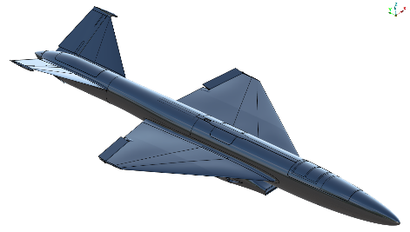
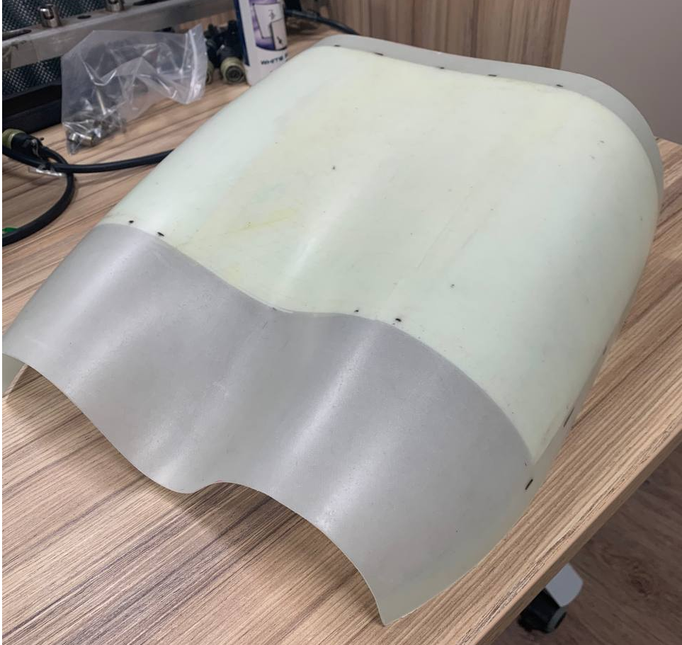
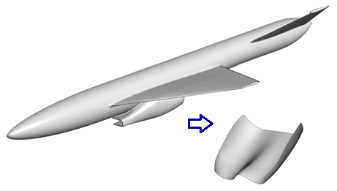
Цель работы
Цель работы- разработка демонстратора технологии цифрового двойника второй стадии на примере обтекателя беспилотного летательного аппарата Гепард.
В ходе работы будет проводиться:
Модальный расчёт исходного композитного обтекателя
Подбор толщины дюралюминиевого обтекателя вследствие сравнения с собственными частотами обтекателя из композитного материала.
Моделирование процесса штамповки обтекателя.
Перенос толщин и НДС обтекателя на исходную геометрию модели.
Сравнение штампованного обтекателя и обтекателя без учета процесса производства
2/13

Slide 3
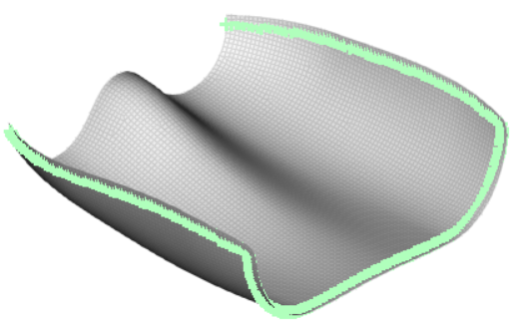
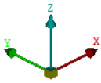
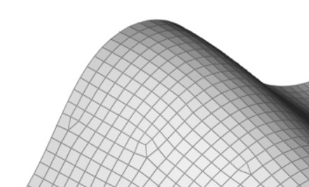
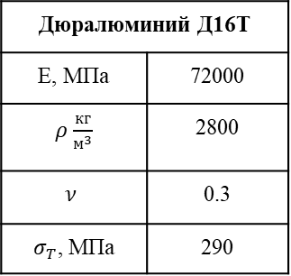
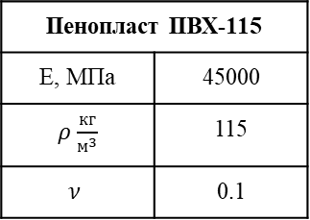
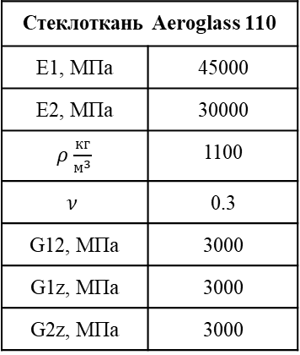

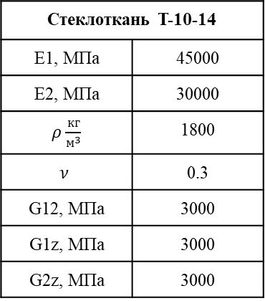
Модальный расчёт обтекателя. Постановка задачи
Конечно-элементная модель обтекателя
Число конечных элементов | Число узлов | Количество точек интегрирования в каждом элементе
8578 | 8731 | 5
Характерный размер элемента 5мм
Граничные условия
$$u_{x}=u_{y}=u_{z}=0,{ φ}_{x}=φ_{y}=φ_{z}=0$$
Свойства материалов рассматриваемых обтекателей:
Расположение слоёв композитного обтекателя:
Стеклоткань T-10-14
Е1, МПа | 45000
Е2, МПа | 30000
$ρ$ $\frac{кг}{м^{3}}$ | 1800
$$ν$$ | 0.3
G12, МПа | 3000
G1z, МПа | 3000
G2z, МПа | 3000
Стеклоткань Aeroglass 110
Е1, МПа | 45000
Е2, МПа | 30000
$ρ$ $\frac{кг}{м^{3}}$ | 1100
$$ν$$ | 0.3
G12, МПа | 3000
G1z, МПа | 3000
G2z, МПа | 3000
Пенопласт ПВХ-115
Е, МПа | 45000
$ρ$ $\frac{кг}{м^{3}}$ | 115
$$ν$$ | 0.1
Дюралюминий Д16Т
Е, МПа | 72000
$ρ$ $\frac{кг}{м^{3}}$ | 2800
$$ν$$ | 0.3
$σ_{T}$, МПа | 290
3/13

Slide 4
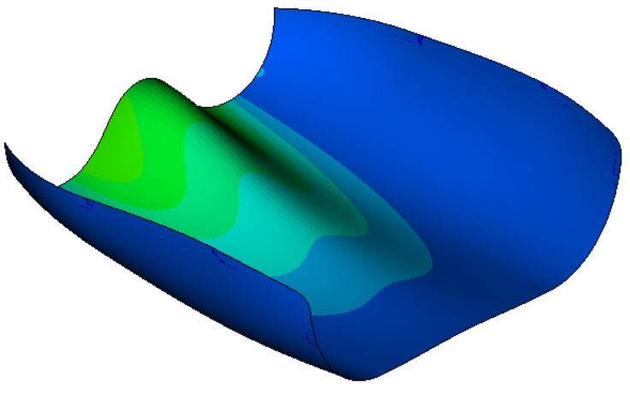
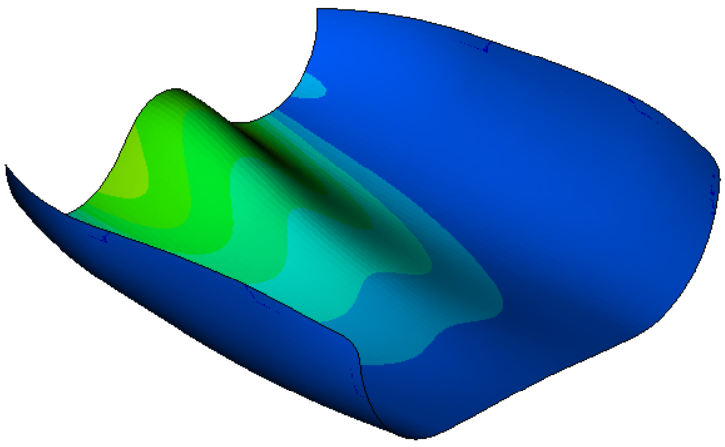
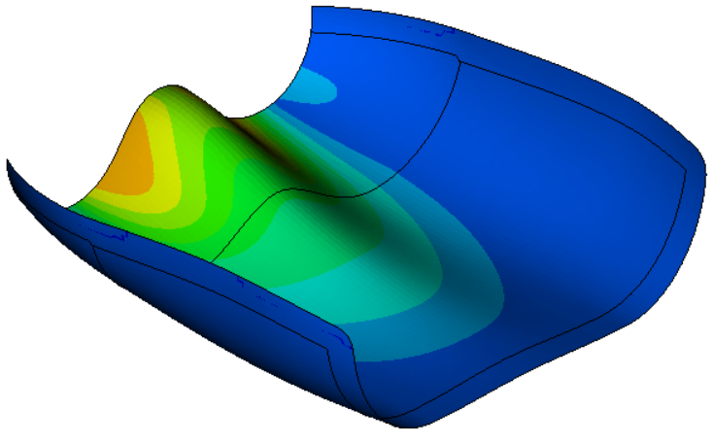
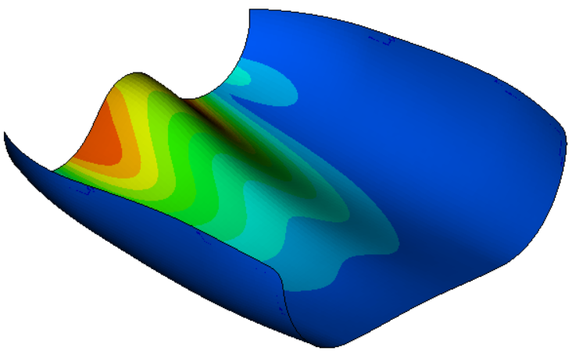
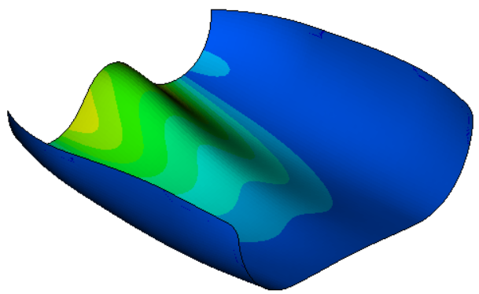
Результаты модального расчёта
Собственные частоты обтекателей:
Номер частоты | КМ, Гц | Д16Т, Гц Т=0.5мм | Д16Т, Гц Т=0.8мм | Д16Т, Гц Т=1.0мм | Д16Т, Гц Т=1.2мм
1 | 117.19 | 111.42 | 160.98 | 184.72 | 205.40
2 | 177.43 | 142.97 | 215.88 | 257.39 | 296.29
3 | 227.94 | 239.67 | 345.88 | 394.22 | 421.35
4 | 242.64 | 284.01 | 364.26 | 409.64 | 471.25
5 | 296.33 | 337.49 | 474.49 | 558.76 | 641.16
Д16Т T=1.2мм
Д16Т T=1.0мм
КМ обтекатель
Д16Т T=0.5мм
Д16Т T=0.8мм
4/13

Slide 5
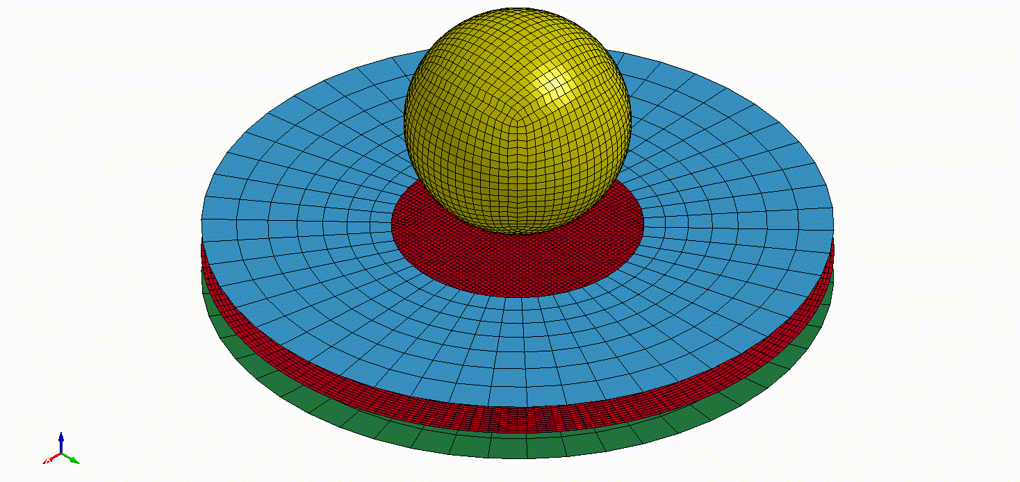
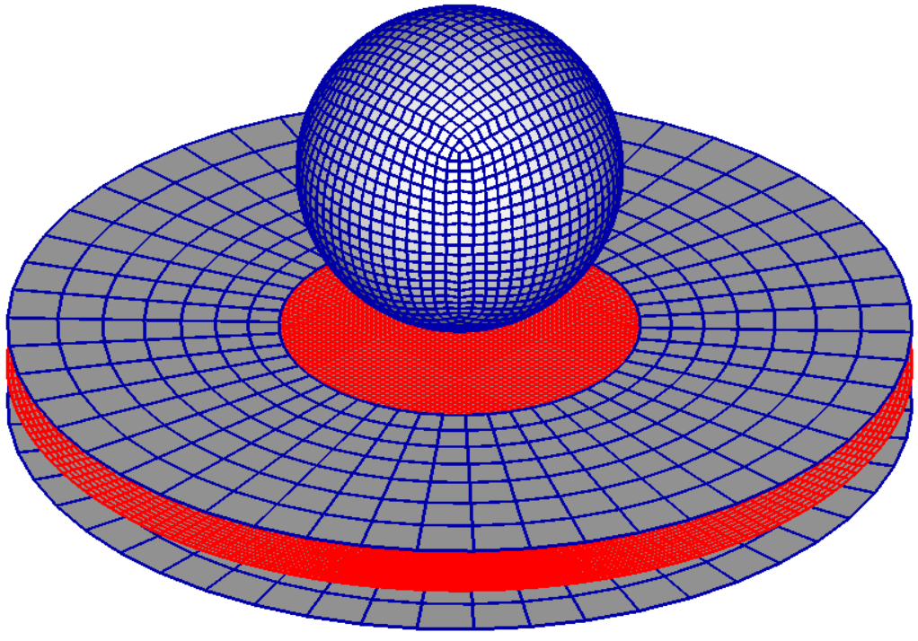
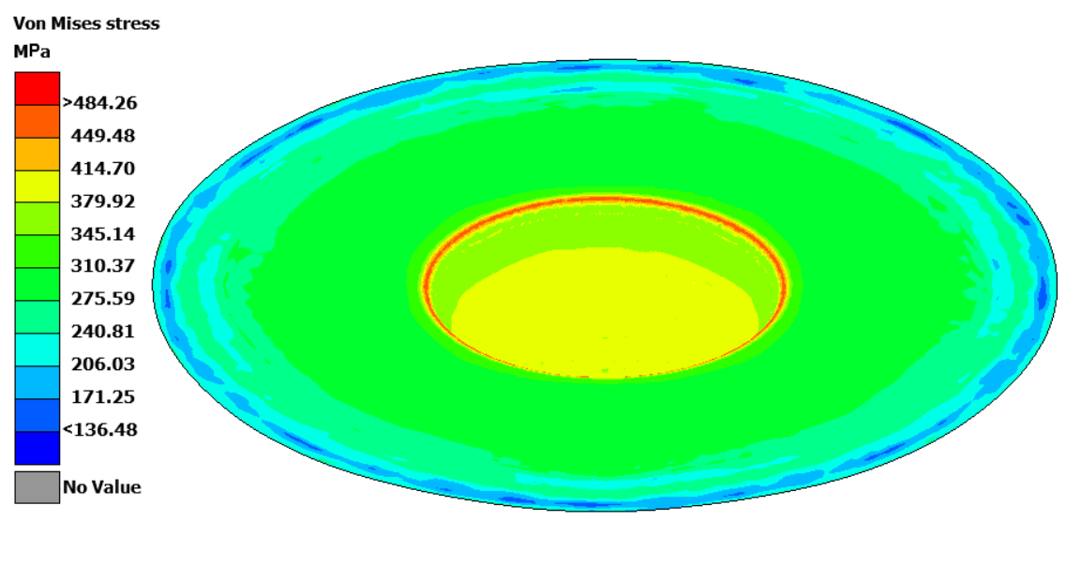
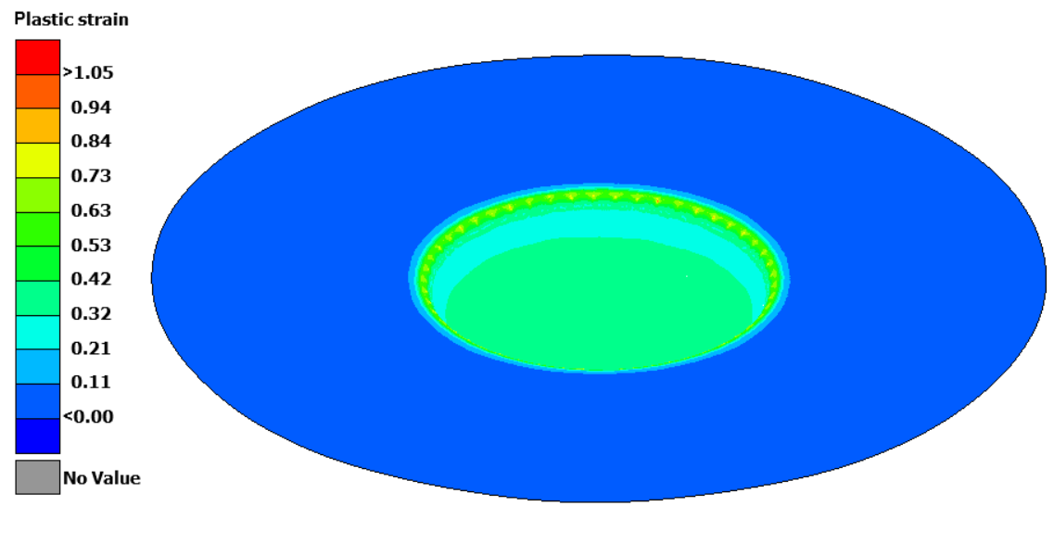
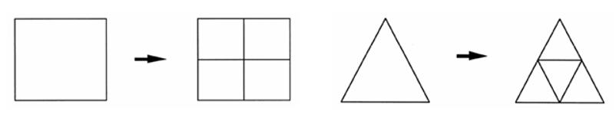
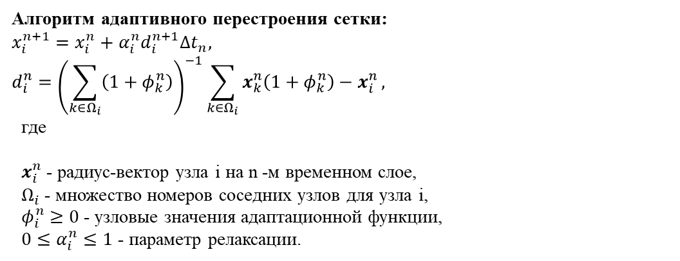
Конечно-элементное моделирование процесса штамповки тестовой модели.
Рассматривается холодная листовая штамповка закреплённой по краям круглой дюралюминиевой пластины жёстким стальным пуансоном:
В процессе штамповки участвуют:
• Пуансон диметром 36мм и скоростью 0.5м/c
• Заготовка диаметром 100мм и толщиной 1мм
• Прижим для предотвращения складчатости
• Матрица, зафиксированная в пространстве
Алгоритм адаптивного перестроения сетки:
$$x_{i}^{n+1}=x_{i}^{n}+α_{i}^{n}d_{i}^{n+1}∆t_{n},$$
$$d_{i}^{n}={\left(\sum_{k∈Ω_{i}}{\left(1+φ_{k}^{n}\right)}\right)}^{−1}\sum_{k∈Ω_{i}}{x_{k}^{n}\left(1+φ_{k}^{n}\right)−x_{i}^{n}},$$
где
$x_{i}^{n}$ - радиус-вектор узла i на n -м временном слое,
$Ω_{i}$ - множество номеров соседних узлов для узла i,
$φ_{i}^{n}≥0$- узловые значения адаптационной функции,
$0≤α_{i}^{n}≤1$ - параметр релаксации.
Контактное взаимодействие:
односторонний тип контакта
Распределение эквивалентных напряжений по Мизесу
Пластические деформации

Slide 6
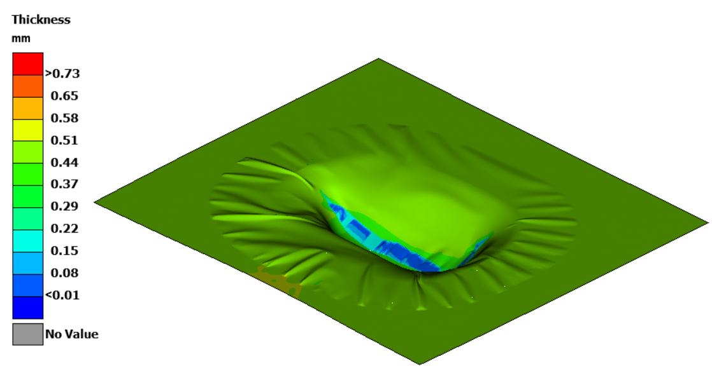
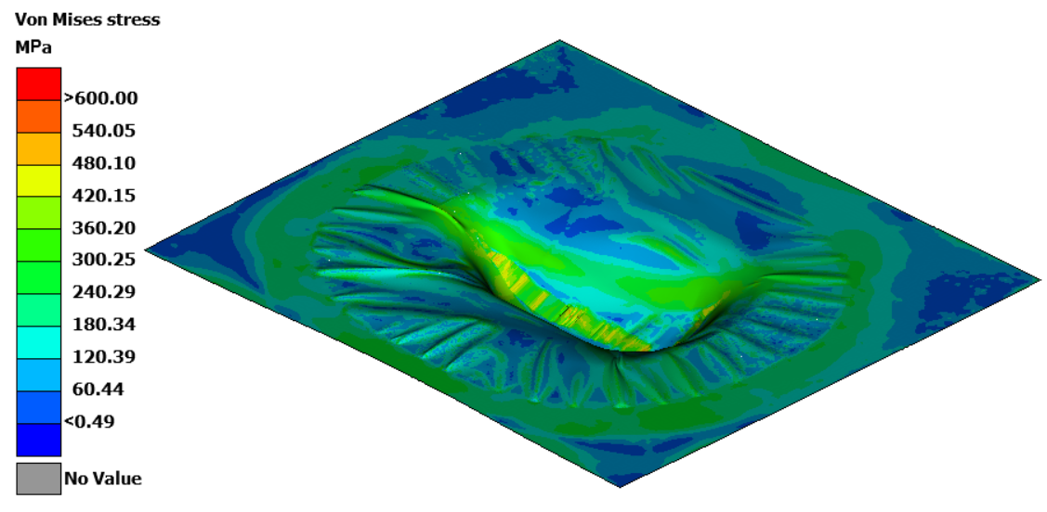
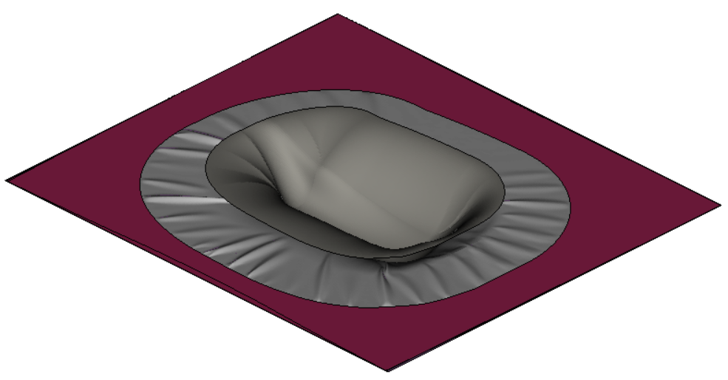
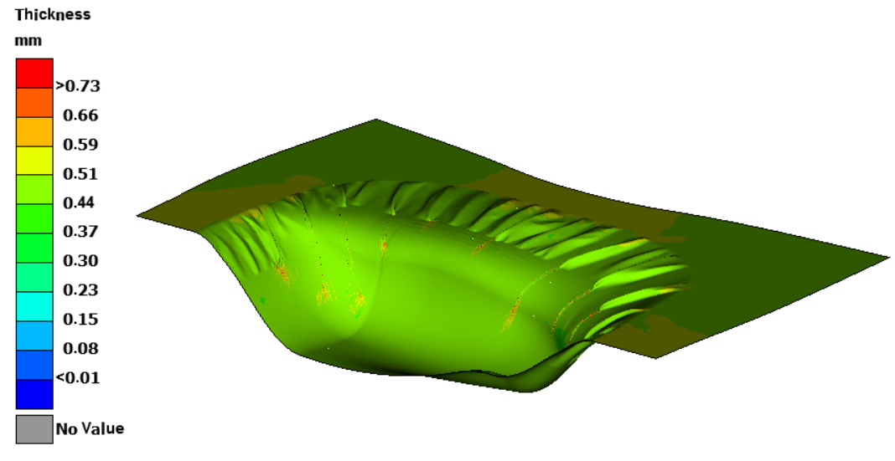
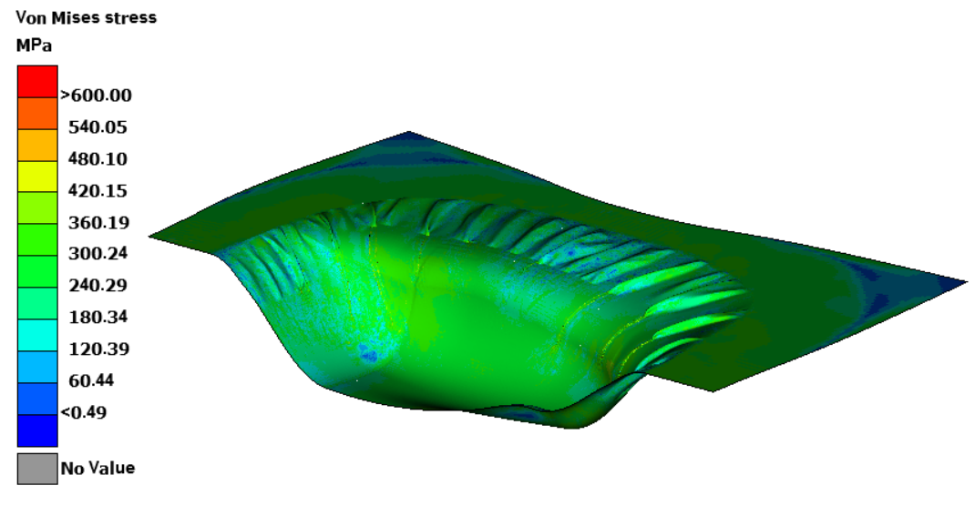
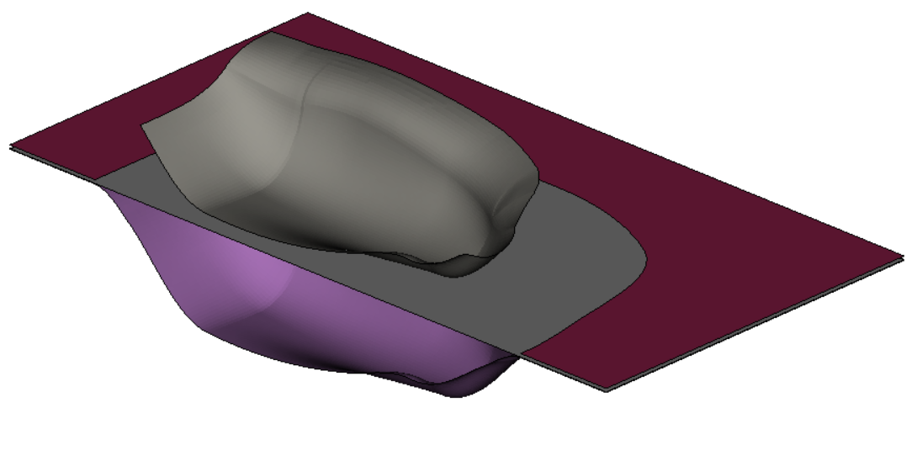
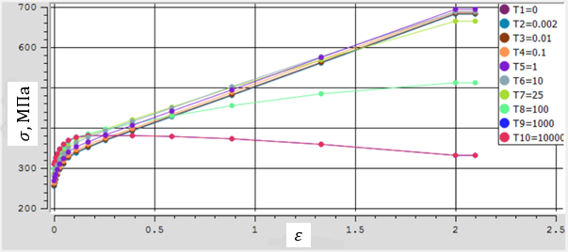
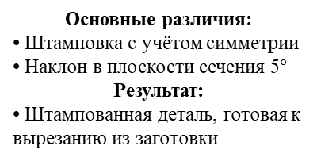
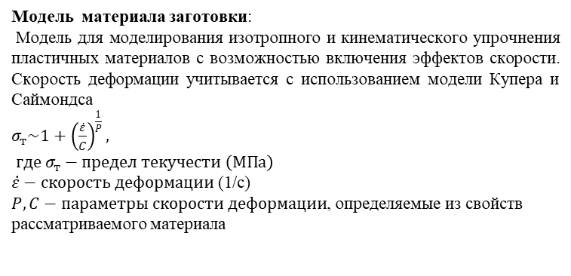
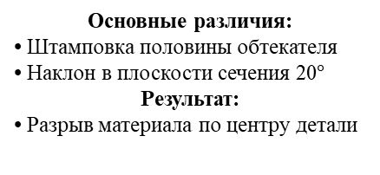
Конечно-элементное моделирование процесса штамповки обтекателя беспилотного летательного аппарата
Неудачный вариант штамповки:
Основные различия:
• Штамповка половины обтекателя
• Наклон в плоскости сечения 20$°$
Результат:
• Разрыв материала по центру детали
1
2
3
4
Распределение толщин
Напряжения по Мизесу
Успешный вариант штамповки:
Основные различия:
• Штамповка с учётом симметрии
• Наклон в плоскости сечения 5$°$
Результат:
• Штампованная деталь, готовая к вырезанию из заготовки
1
4
2
3
Распределение толщин
Напряжения по Мизесу
В процессе штамповки участвуют:
1-пуансон со скоростью 1м/c
2-заготовка толщиной 0.5мм
3-прижим для уменьшения складчатости
4-фиксированная матрица
Модель материала заготовки:
Модель для моделирования изотропного и кинематического упрочнения пластичных материалов с возможностью включения эффектов скорости. Скорость деформации учитывается с использованием модели Купера и Саймондса
$σ_{т}\sim 1+{\left(\frac{\dot{ε}}{C}\right)}^{\frac{1}{P}},$
.${где σ}_{т}−предел текучести \left(МПа\right)$
$\dot{ε}−скорость деформации$ (1/с)
$P,C−параметры скорости деформации$, определяемые из свойств рассматриваемого материала
6/13
Кривые деформирования Д16Т для различных скоростей деформации

Slide 7
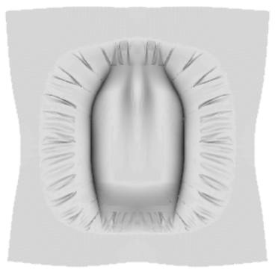
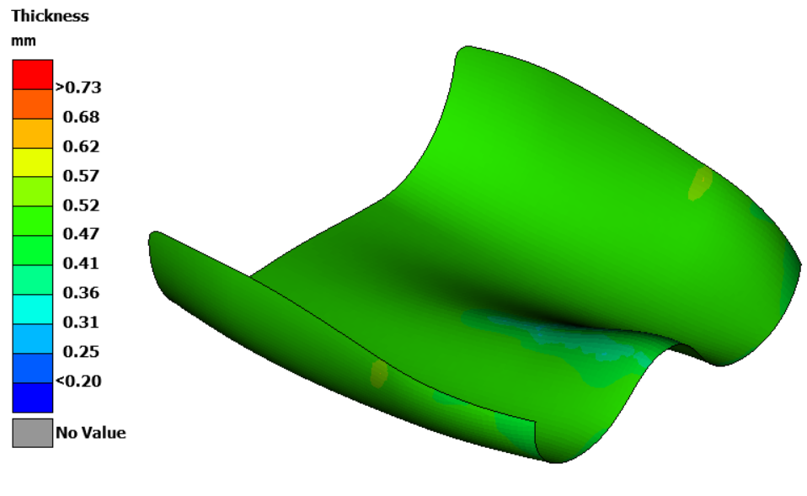
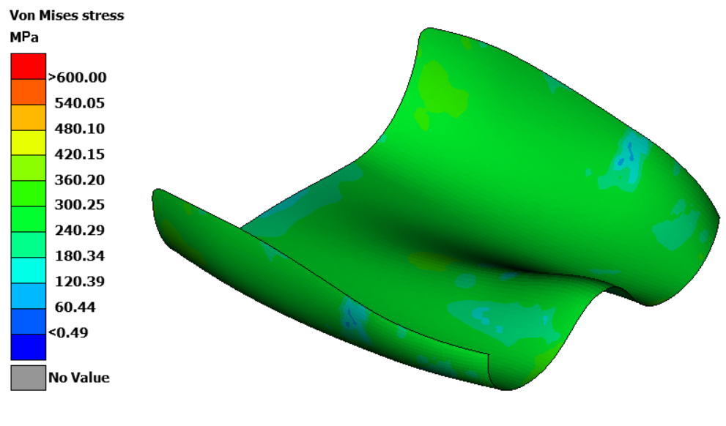
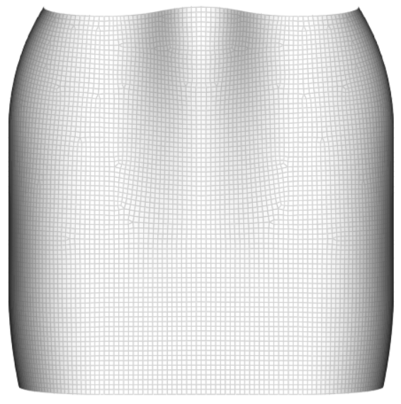
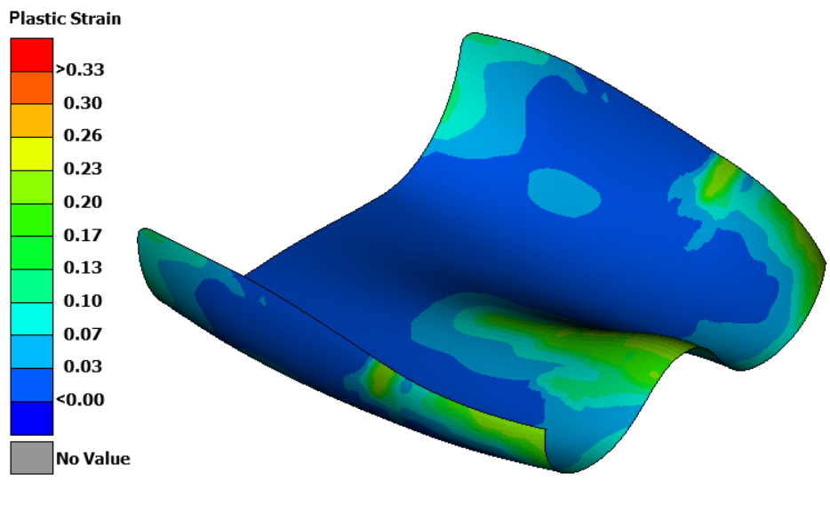
Перенос полей толщин и НДС обтекателя на исходную геометрию модели
Распределение толщин
Напряжения по Мизесу
Процесс включает в себя:
Написание скрипта на языке программирования Python для переноса и форматирования данных из выходного массива штамповки во входной формата “.key” для последующего применения в LS-DYNA.
Интерполирование данных на готовую КЭ модель обтекателя
Пластические деформации
7/13

Slide 8
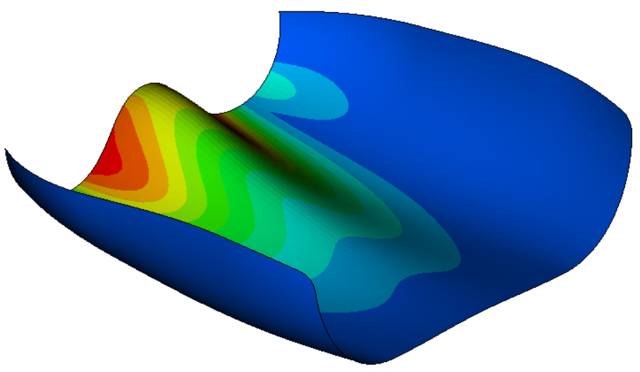
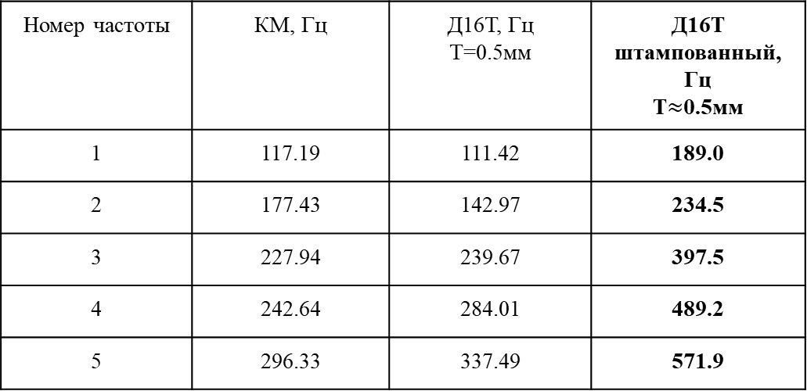

Сравнение обтекателей. Модальный расчёт
Номер частоты | КМ, Гц | Д16Т, Гц Т=0.5мм | Д16Т штампованный, Гц Т$≈$0.5мм
1 | 117.19 | 111.42 | 189.0
2 | 177.43 | 142.97 | 234.5
3 | 227.94 | 239.67 | 397.5
4 | 242.64 | 284.01 | 489.2
5 | 296.33 | 337.49 | 571.9
КМ обтекатель
Д16Т T=0.5мм
Д16Т T$≈$0.5мм
штампованный
8/13

Slide 9
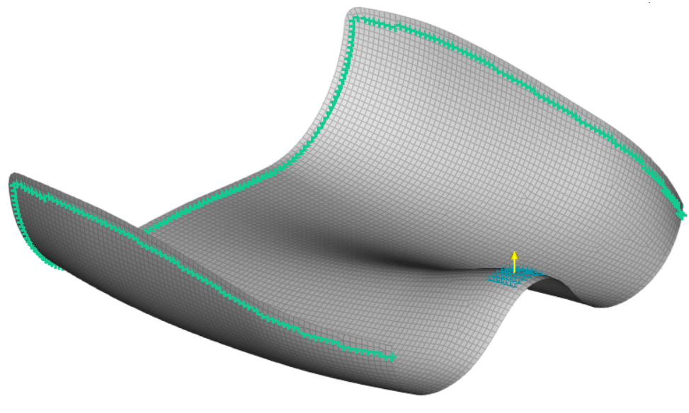
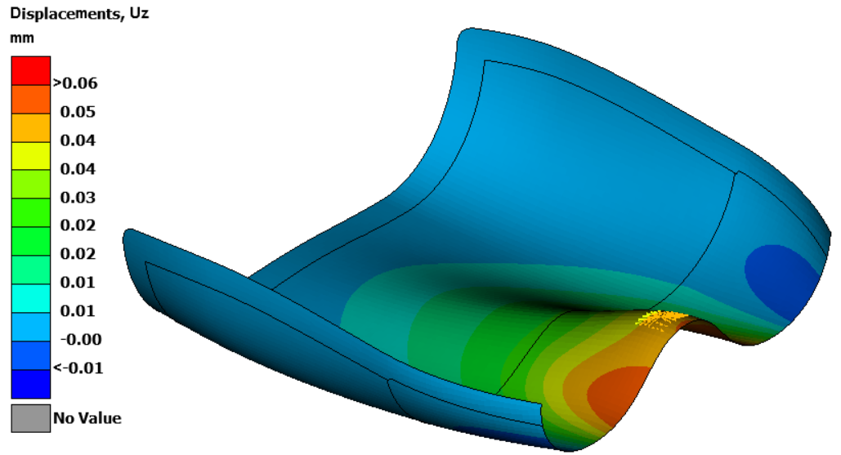
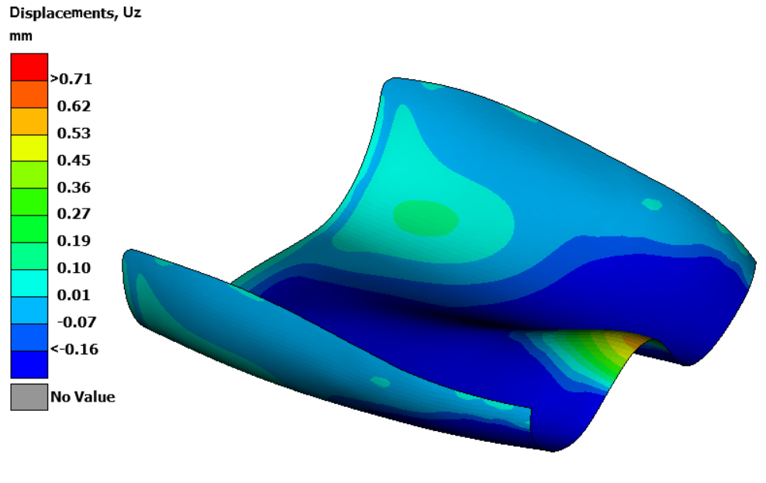
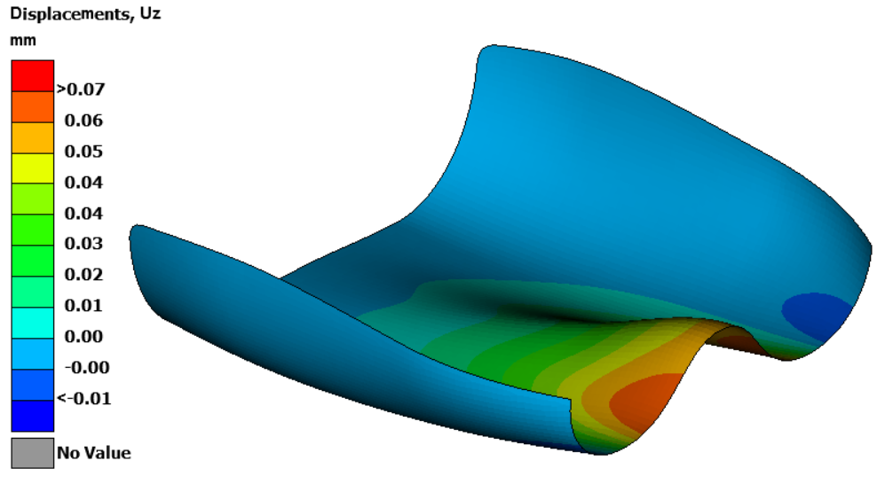








Тесты на изгибную жёсткость
$$u_{z}=0.046мм$$
$$fixed dof:123$$
$$C=\frac{F_{z}}{\left|u_{z}\right|}=21 739\frac{H}{м}$$
$F_{z}$ =1Н
КМ модель
$$u_{z}=0.05мм$$
$$u_{z}=0.52мм$$
$$C=\frac{F_{z}}{\left|u_{z}\right|}=20000\frac{H}{м}$$
$$C=\frac{F_{z}}{\left|u_{z}\right|}=1923\frac{H}{м}$$
Д16Т без учёта производства
Д16Т штампованный
9/13

Slide 10
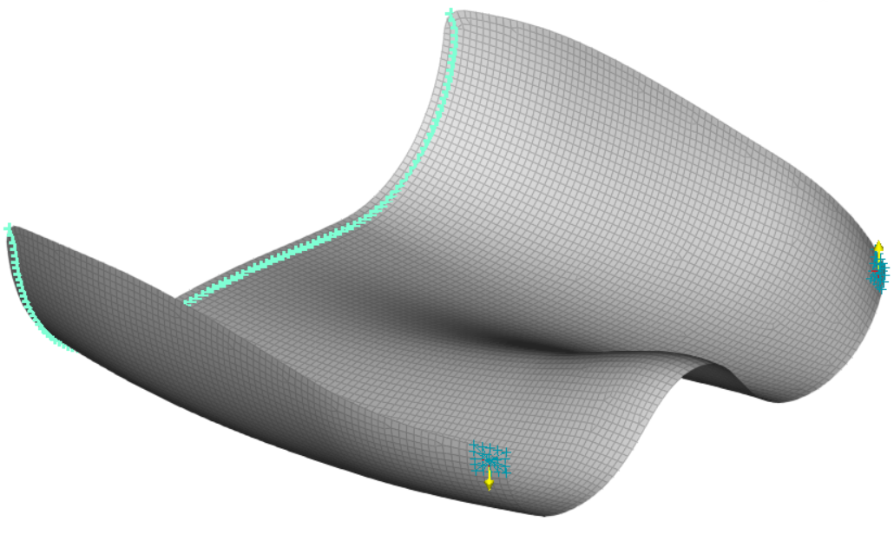
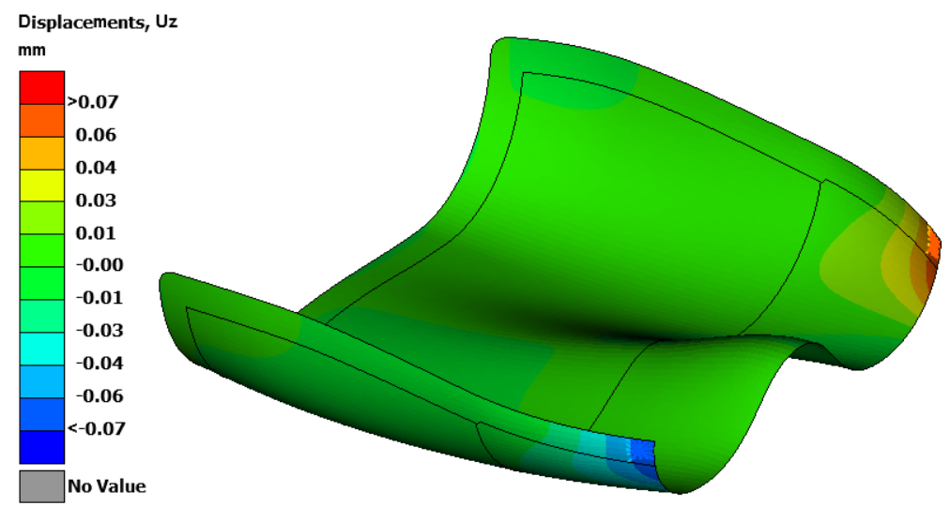
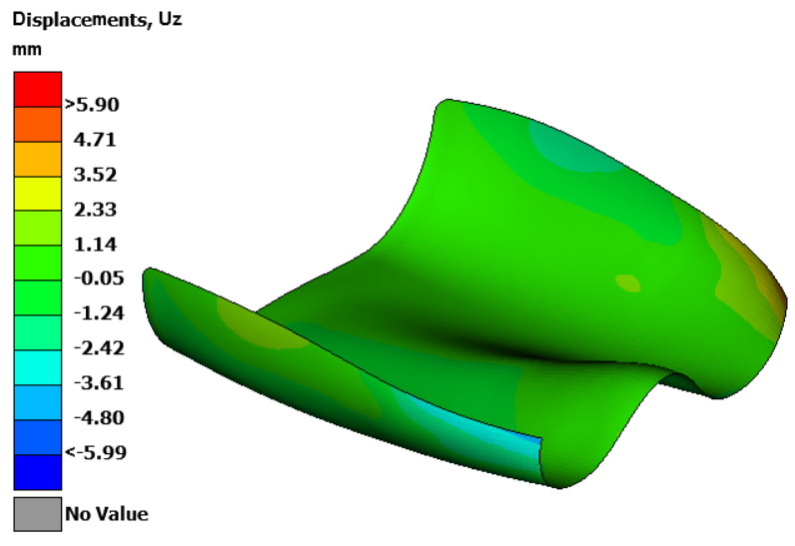
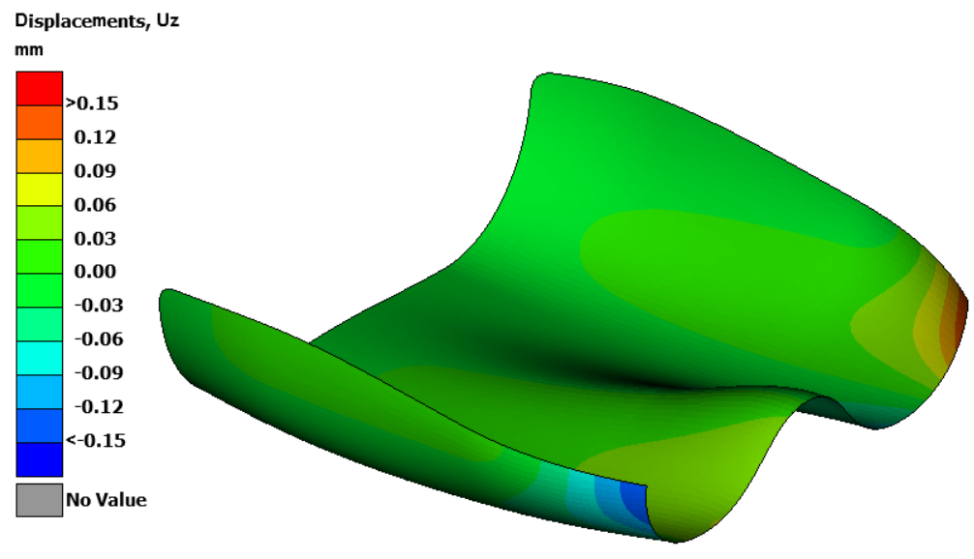


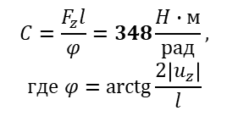
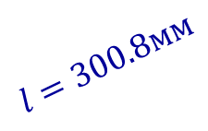


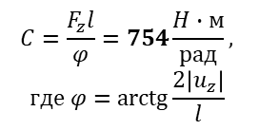


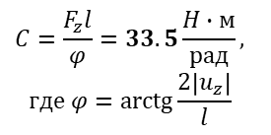
Тесты на крутильную жёсткость
$$l=300.8мм$$
$F_{z}$ =1Н
$$u_{z}=0.06мм$$
$$fixed dof:123$$
$$C=\frac{F_{z}l}{φ}=754\frac{H∙м}{рад},$$
$$где φ=\operatorname{arctg}{\frac{2\left|u_{z}\right|}{l} }$$
КМ модель
-$F_{z}$
$$u_{z}=1.35мм$$
$$u_{z}=0.13мм$$
$$C=\frac{F_{z}l}{φ}=33.5\frac{H∙м}{рад},$$
$$где φ=\operatorname{arctg}{\frac{2\left|u_{z}\right|}{l} }$$
$$C=\frac{F_{z}l}{φ}=348\frac{H∙м}{рад},$$
$$где φ=\operatorname{arctg}{\frac{2\left|u_{z}\right|}{l} }$$
10/13
Д16Т без учёта производства
Д16Т штампованный

Slide 11


Сравнение результатов. Вывод
Собственные частоты
Жёсткости на изгиб и кручение
Номер частоты | Обтекатель из КМ, Гц | Обтекатель из Д16Т без учёта штамповки, Гц Т=0.5мм | Обтекатель из Д16Т с учётом штамповки, Гц Т$≈$0.5мм
1 | 117.19 | 111.42 | 189.0
2 | 177.43 | 142.97 | 234.5
3 | 227.94 | 239.67 | 397.5
4 | 242.64 | 284.01 | 489.2
5 | 296.33 | 337.49 | 571.9
 | Обтекатель из КМ | Обтекатель из Д16Т без учёта штамповки | Обтекатель из Д16Т с учётом штамповки
Изгибная жёсткость, $\frac{Н}{м}$ | 754 | 348 | 33.5
Крутильная жёсткость, $\frac{Н∗м}{рад}$ | 21739 | 20000 | 813
Крутильная и изгибная жёсткости штампованной модели получились намного меньше, чем у имеющихся, что является весомой разницей и показывает, насколько мала из-за утонений и преднапряжённого состояния способность штампованного обтекателя сопротивляться деформациям от приложенных усилий по сравнению с исходными обтекателями. Также наблюдается ощутимая разница частот.
Отсюда следует вывод о необходимости учёта предыстории модели для её приближения к реально существующей, то есть создания её цифрового двойника второго типа.
11/13

Slide 12
Заключение
В данной работе был разработан демонстратор технологии цифрового двойника второй стадии дюралюминиевого обтекателя БПЛА Гепард и была проведена оценка его прочностных характеристик вследствие листовой штамповки.
В результате:
• был проведён подбор толщины дюралюминиевого обтекателя на основе сравнительного модального анализа
• было выполнено конечно-элементное моделирование процессов штамповки тестовой модели и модели обтекателя
• были получены и перенесены на исходную модель поля толщин и НДС для дальнейшего рассмотрения
• была осуществлена оценка частот и жесткостей в сравнении с исходным композитным обтекателем и дюралюминиевым без учёта производства.
• были приобретены навыки работы с пре- (ANSA) и постпроцессором (META) BETA CAE Systems, а также освоены постановки задач в системах КЭ анализа LS-DYNA и NASTRAN.
12/13

Slide 13
Спасибо за внимание!

